Slide 1








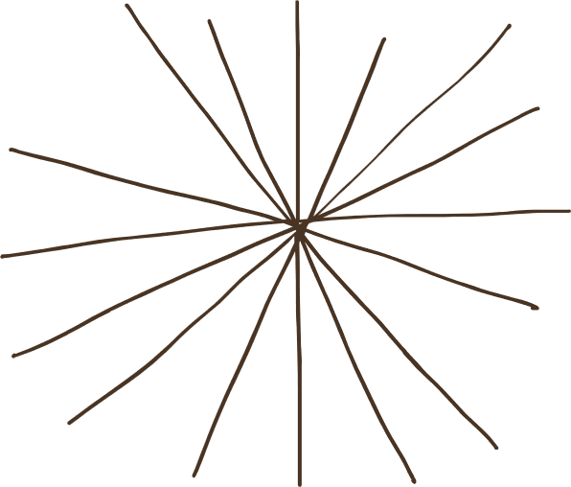







Slide 2




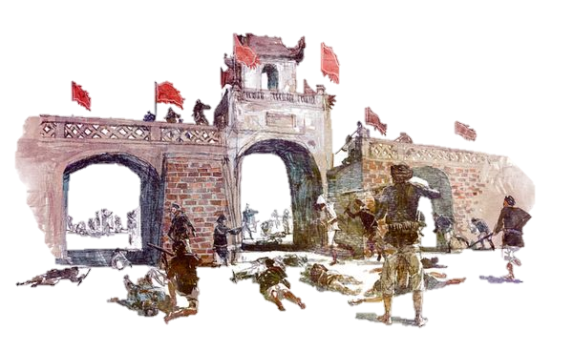
Thành Thăng Long

Slide 3

Yêu cầu cần đạt
1
Kể được tên một số phương tiện hỗ trợ học tập môn Lịch sử và Địa lí: bản đồ, lược đồ, biểu đồ, tranh ảnh, hiện vật, nguồn tư liệu...
2
Sử dụng được một số phương tiện vào học tập môn Lịch sử và Địa lí.

Slide 4


Hồ Hoàn Kiếm

Slide 5
  Em hãy đọc bảng diện tích và số dân của một số tỉnh, thành phố nước ta năm 2020.
  Quan sát hình 4, em hãy cho biết tỉnh hoặc thành phố có diện tích lớn nhất.
  Quan sát hình 5, em hãy giới thiệu các mốc thời gian gắn liền với sự kiện lịch sử tương ứng của Việt Nam từ năm 1945 đến năm 1975.

Slide 6
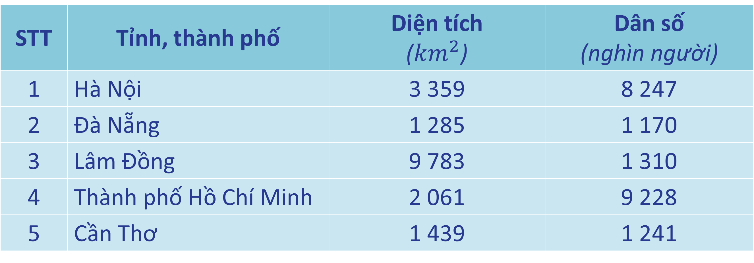
Bảng số liệu là tập hợp các số liệu về các đối tượng được sắp xếp một cách khoa học.
BẢNG DIỆN TÍCH VÀ SỐ DÂN CỦA MỘT SỐ TỈNH, THÀNH PHỐ NƯỚC TA NĂM 2020
STT | Tỉnh, thành phố | Diện tích (${km}^{2}$) | Dân số (nghìn người)
1 | Hà Nội | 3 359 | 8 247
2 | Đà Nẵng | 1 285 | 1 170
3 | Lâm Đồng | 9 783 | 1 310
4 | Thành phố Hồ Chí Minh | 2 061 | 9 228
5 | Cần Thơ | 1 439 | 1 241

Slide 7
Biểu đồ là hình vẽ thể hiện trực quan các số liệu.
Hình 4. Biểu đồ diện tích của một số tỉnh, thành phố nước ta năm 2020

Slide 8
Các loại biểu đồ là biểu đồ cột nhóm, biểu đồ hình tròn

Slide 9
Trục thời gian là một đường thẳng thể hiện chuỗi các sự kiện lịch sử theo trình tự thời gian.
Cách mạng tháng Tám thành công, nước Việt Nam Dân chủ Cộng Hòa được thành lập
Chiến dịch
Điện Biên Phủ
thắng lợi
Chiến dịch
Hồ Chí Minh
thắng lợi
1945
1954
1975
Hình 5. Trục thời gian thể hiện một số sự kiện tiêu biểu của lịch sử Việt Nam từ năm 1945 đến năm 1975

Slide 10



Các bước sử dụng bảng số liệu, biểu đồ, trục thời gian:
Bước
Đọc tên bảng số liệu, biểu đồ, trục thời gian để biết phương tiện thể hiện nội dung gì.
Bước
Đọc nội dung các cột, hàng của bảng số liệu; chú giải của biểu đồ hoặc các sự kiện trên trục thời gian để biết sự sắp xếp thông tin của các đối tượng
Bước
Tìm các số liệu trong bảng hoặc mô tả nội dung cụ thể của biểu đồ, trục thời gian theo yêu cầu của bài học.
Hình 6. Sơ đồ các bước sử dụng bảng số liệu, biểu đồ, trục thời gian

Slide 11

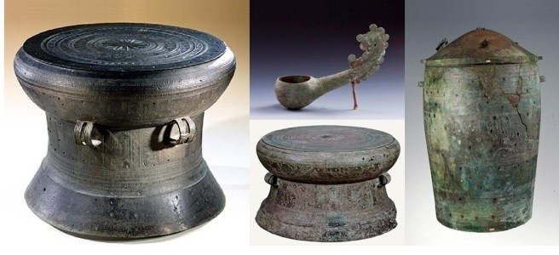
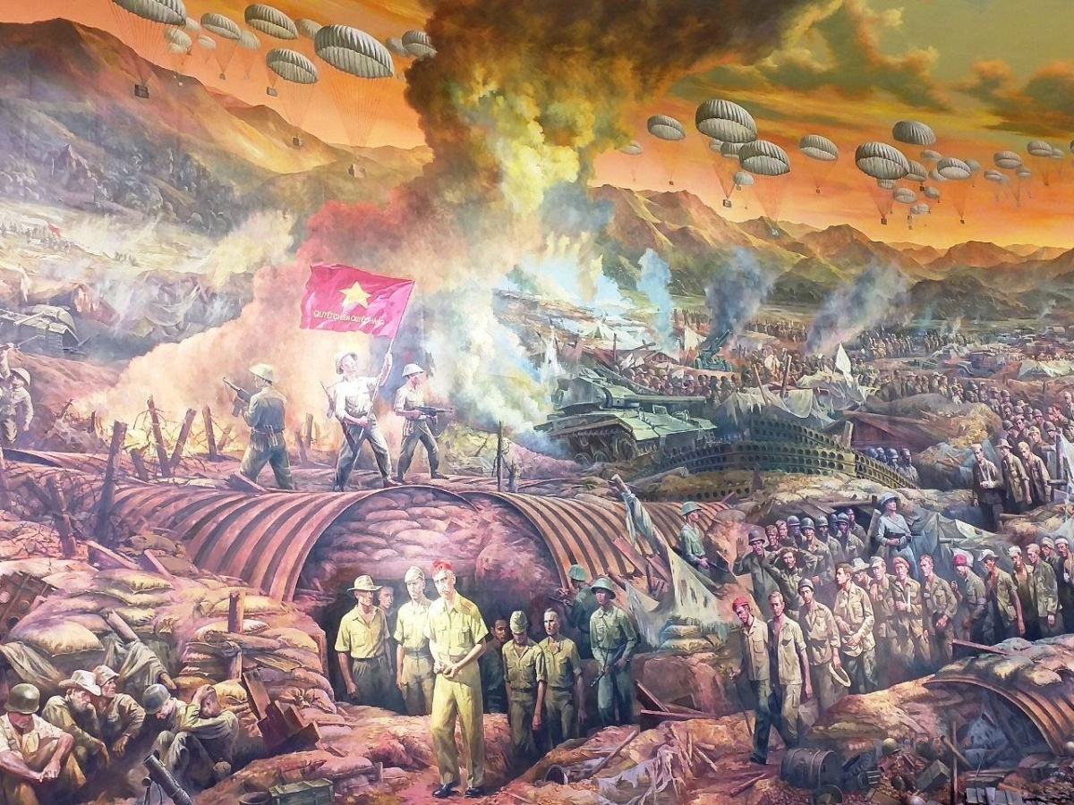

Slide 12
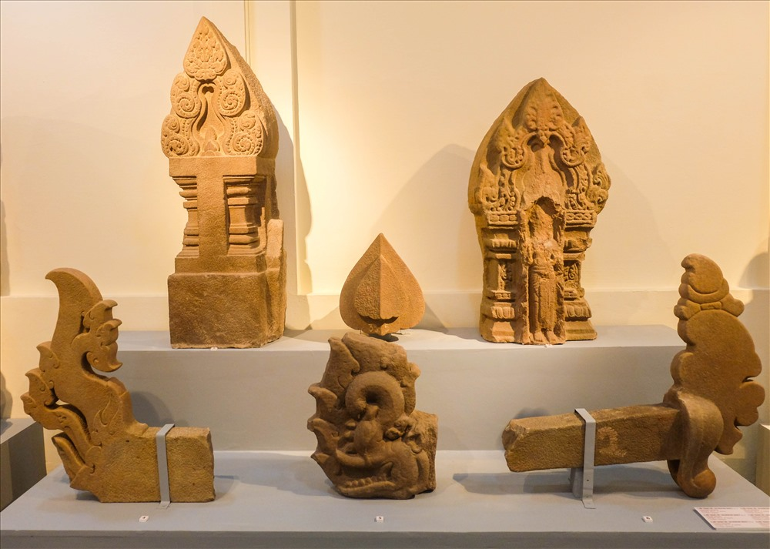
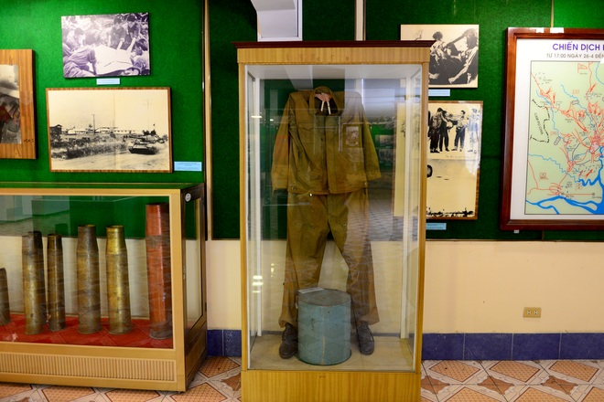
Quan sát 2 tranh bên , kết hợp thông tin trong sách trang 10, em hãy cho biết:
Hiện vật là gì?
Hiện vật lịch sử là những di tích, đồ vật,… trong quá khứ của con người còn được lưu giữ đến ngày nay.
Hiện vật

Slide 13
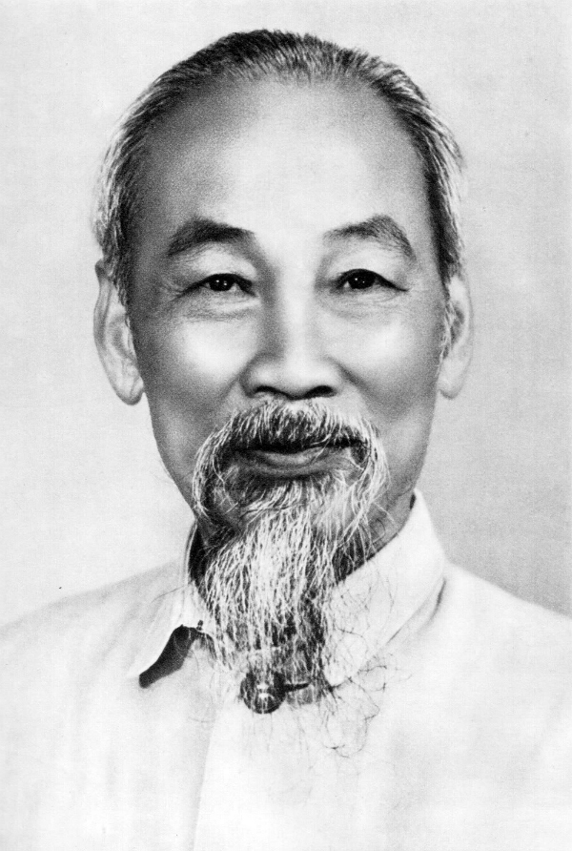
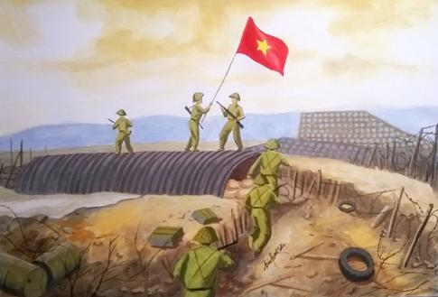
Tranh ảnh lịch sử, địa lí là những hình ảnh được vẽ hoặc chụp về các nhân vật, địa điểm, hiện vật, sự kiện lịch sử, đối tượng địa lí gắn bó với không gian cụ thể,…
Tranh ảnh lịch sử, địa lí là gì?

Slide 14
Các bước sử dụng hiện vật, tranh ảnh
Bước
1
Đọc tên hiện vật, tranh ảnh
Bước
2
Quan sát và mô tả những đối tượng lịch sử hoặc địa lí được giới thiệu thông qua hiện vật, tranh ảnh.
Bước
3
Nhận xét về các đối tượng lịch sử hoặc địa lí theo yêu cầu của bài học

Slide 15

3. LUYỆN TẬP
Văn Miếu – Quốc Tử Giám

Slide 16


2) Tìm trong sách giáo khoa Lịch sử và Địa lí 4 ví dụ về các phương tiện học tập môn học: bản đồ, lược đồ, bảng số liệu, tranh ảnh, trục thời gian,… (mỗi phương tiện lấy 2 ví dụ).

Slide 17
2) Tìm trong sách giáo khoa Lịch sử và Địa lí 4 ví dụ về các phương tiện học tập môn học: bản đồ, lược đồ, bảng số liệu, tranh ảnh, trục thời gian,… (mỗi phương tiện lấy 2 ví dụ).
Bản đồ: Địa hình phần đất liền Việt Nam, Hành chính Việt Nam
Lược đồ: Khởi nghĩa Hai Bà Trưng năm 40, địa hình và một số khoáng sản vùng Trung du và miền núi Bắc bộ
Bảng số liệu: Diện tích số dân của một số tỉnh, thành phố ở nước ta năm 2020,
Hiện vật: Mũi tên Đồng Cổ Loa, mộ bia tiến sĩ trong văn miếu Quốc Tử Giám
Tranh, ảnh: Cánh đồng Phong Nậm, đoạn sông Hậu chảy qua thành phố Cần Thơ
Trục thời gian: Trục thời gian thể hiện một số sự kiện tiêu biểu Việt Nam từ năm 1945 đến 1975, tên gọi Thăng Long - Hà Nội qua các thời kì.

Slide 18


Hội An

Slide 19

Hãy cùng bạn thực hành sử dụng một phương tiện học tập môn
Lịch sử và Địa lí

Slide 20
Yêu cầu cần đạt
1
Kể được tên một số phương tiện hỗ trợ học tập môn Lịch sử và Địa lí: bản đồ, lược đồ, biểu đồ, tranh ảnh, hiện vật, nguồn tư liệu...
2
Sử dụng được một số phương tiện vào học tập môn Lịch sử và Địa lí.

Slide 21
Hẹn gặp lại nhé!

